Slide 1


Vyjmenovaná Slova pilná včelka
Mgr. Blanka Andrýsková

Slide 2
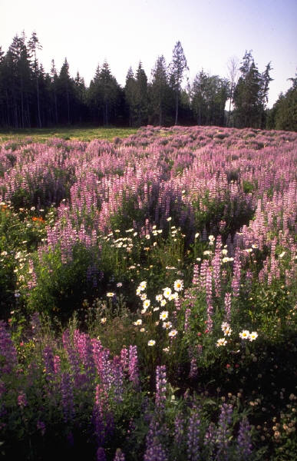


Slide 3
Které slovo nepatří mezi vyjmenovaná slova po p ?
A) PYŠNÝ
B) PÝCHA
C) PYSK
D) PYL

Slide 5
Zvol skupinu slov, kde jsou všechna vyjmenovaná slova po p
A) PÝCHA, PYTEL, PYSK, NETOPÝR, SLEPÝŠ, KOPYTO, KLOPÝTAT,
TŘPYTIT SE, ZPYTOVAT, PYKAT, PÝŘIT SE, ČEPÝŘIT SE.
B) PÝCHA, PYSK, NETOPÝR, SLEPÝŠ, PYL, KOPYTO, KLOPÝTAT,
TŘPYTIT SE, ZPYTOVAT, PYKAT, PÝR, PÝŘIT SE, ČEPÝŘIT SE.
C) PÝCHA, PYTEL, PYSK, NETOPÝR, SLEPÝŠ, PYL, KOPYTO, KLOPÝTAT,
TŘPYTIT SE, ZPYTOVAT, PYKAT, PÝR, PÝŘIT SE, ČEPÝŘIT SE.

Slide 7
Které slovo není příbuzné k žádnému vyjmenovanému slovu po p ?
A) ZATŘPYTIT SE
B) PYŠNÝ
C) PYTLOVINA
D) PYL

Slide 8


Slide 9
Vyber skupinu slov, která jsou příbuzná ke slovu PYTEL
A) PYTLÍČEK, PITÍČKO, PYTLOVAT, PYTLÍK
B) PYTLOVINA, NAPYTLOVAT, PYTLÍČEK,
C) PYTLOVINA, PYTLÍK, DOPILOVAT

Slide 11
Vyber skupinu slov, ve které jsou jen vyjmenovaná po p
A) OPYLOVAT, ZATŘPYTIT SE, KLOPÝTNUTÍ
B) PTAKOPYSK, KOPÝTKO, PYSKATÝ, PÝCHA
C) PÝR, KOPYTO, PYKAT, KLOPÝTAT, PYSK
D) PÝŘIT SE, KLOPÝTAT, PYTLOVINA, NETOPÝR

Slide 13
Do kterých slov doplníš –i, -y, v tomto pořadí: -y, -y, -i ?
A) PŘEP___CH, ODP___KAT, ZATŘP__TIT SE
B) P___TEL, P___KAT, P___LNÁ
C) LEP___T, TŘP___TKA, KOP___TO

Slide 15

ZVLÁDLI JSTE TO
Použité obrázky: Klipart Microsoft Office 2010
http://office.microsoft.com/cs-cz/images/results.aspx?qu=v%C4%8Dela&ex=2#ai:MC900438018|
http://office.microsoft.com/cs-cz/images/results.aspx?qu=smajl%C
3%ADk&ex=1#ai:MC900434421
Obr. louky zpětně nenalezen – použit z galerie Microsoft Offis

